Slide 1
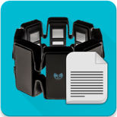
Abschlusspräsentation
Team MYO

Slide 2
Agenda
Motivation
Anforderungen
Projektplanung
MYO-Script-Control
Notes:
MYO-Script-Control
Workflow
Live-Demonstration
Bewertung (der Anforderungen)
Fazit und Ausblick

Slide 3
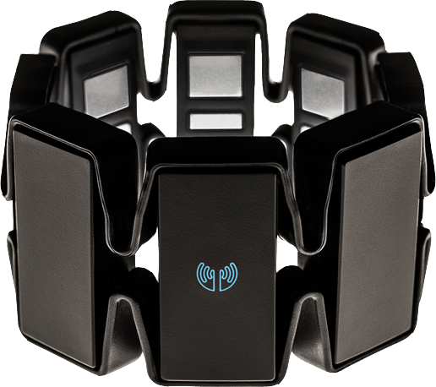
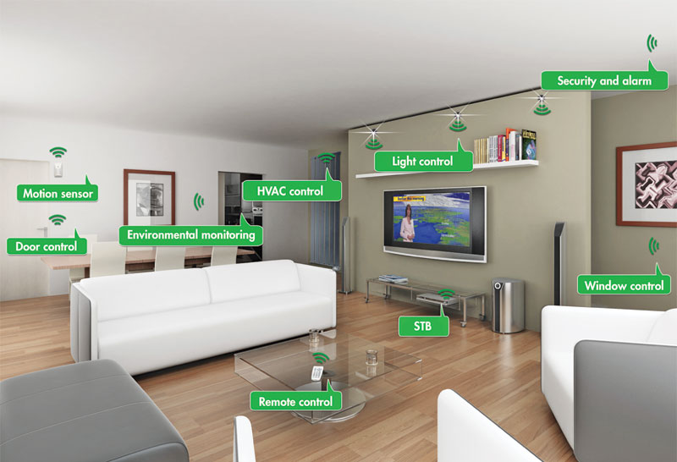
Motivation
Notes:
Was war unsere Motivation bzw. was war unsere Idee?
ohne tiefgreifende Kenntnisse der MYO-Entwicklungsumgebung nutzbar
frei zu konfigurieren
beliebige Software- und Hardwaresysteme mit Hilfe der Gesten anzusteuern und zu bedienen
in jedem beliebigen Kontext
Steuerung von Wearables, Smartphones oder externen Geräten ohne Sprachbefehl oder Berührung
Was war der geplante Nutzen?
erleichtert MYO-Entwicklern den Zugriff auf MYO-Gesten
Programme und Systeme mit Hilfe des MYOs bedienen
Einbindung des MYO als Steuerungseinheit in bestehenden skriptgesteuerten Systemen
http://blog.intertechsystemscorp.com/wp-content/uploads/2014/08/smart-homes.jpg 21.04.2015

Slide 4
Motivation
Steuerung vieler Geräte über eine zentrale Anlaufstelle
Ursprungsidee: smart Home
Steuerung der Heimgeräte über Bluetooth
Konfiguration von verschiedenen Geräten und Gesten -> sehr viel Konkurrenz
Entwicklung:
Konfiguration von Gesten und Skripten
Bietet vielfältigen Einsatzbereich
Notes:
Was war unsere Motivation bzw. was war unsere Idee?
ohne tiefgreifende Kenntnisse der MYO-Entwicklungsumgebung nutzbar
frei zu konfigurieren
beliebige Software- und Hardwaresysteme mit Hilfe der Gesten anzusteuern und zu bedienen
in jedem beliebigen Kontext
Steuerung von Wearables, Smartphones oder externen Geräten ohne Sprachbefehl oder Berührung
Was war der geplante Nutzen?
erleichtert MYO-Entwicklern den Zugriff auf MYO-Gesten
Programme und Systeme mit Hilfe des MYOs bedienen
Einbindung des MYO als Steuerungseinheit in bestehenden skriptgesteuerten Systemen

Slide 5
Anforderungen
Funktional
Nichtfunktional

Slide 6
Anforderungen
F – 10 – Smartphone-Anwendung
F – 10.1 – MYO
F – 10.2 – GUI-Design
F – 10.3 – Verwendete Gesten
F – 10.4 – Gestenfolgen
F – 10.5 – Aufnahme/Ausführung von Gestenkombinationen
F – 10.6 – Skripte
F – 20 – Vuzix- Anwendung
F – 20.1 – Vuzix
F – 20.1 – Smartphone

Slide 7
Anforderungen
N – 10 – Performance
N – 20 – Installation
N – 20.1 – Installation Smartphone
N – 20.1 – Installation Vuzix- Anwendung

Slide 8
Projektplanung
Vorgehensmodell
Projektablauf
Team
Notes:
Fazit über das Vorgehensmodell Scrum:
Team-Organisation
Zeitplanung
Aufgabenverteilung
Aufgabenplanung
Anpassung des Modells hinsichtlich der Planung: Research

Slide 9
Vorgehensmodell
Scrum
Sprint
Je 1 Woche (Di bis Di)
Insgesamt 10 Sprints
Meetings:
Estimation-Meeting (variabel)
Planungsmeeting (1. Di)
Kick-Off (1. Di)
Daily Scrum (Mi, Fr, Mo)
Retrospektive (2. Di)
Review (2. Di)
Notes:
Anpassung des Modells hinsichtlich der Planung: Research
Estimation-Meeting:
Vorstellung von Stories durch PO mit Abschätzung vom Team in Arbeitstagen
Planungsmeeting:
Max. 1 Stunde
Was wird gemacht -> PO stellt Stories für kommenden Sprint vor
Wie wird gemacht -> Unterteilung der Stories in Tasks + Abschätzung in [h]
Kick-Off:
Nach Planungsmeeting
Erste Aufgabenverteilung
Retro:
Halbe Stunde
Besprechung vergangener Sprint
Er- bzw. Überarbeitung von Teamregeln
Review:
Halbe Stunde

Slide 10
Projektablauf
MS 1 24.02.2015 Terminplans mit Arbeitspaketen und Aufwandsabschätzungen
MS 2 12.03.2015 Pflichtenheft
MS 3 23.03.2015 Inspektions- und Testkonzept
MS 4 13.04.2015 Software-Architektur
MS 5 27.04.2015 Abschlusspräsentation
Notes:
Fazit über das Vorgehensmodell Scrum:
Team-Organisation
Zeitplanung
Aufgabenverteilung
Aufgabenplanung
Anpassung des Modells hinsichtlich der Planung: Research

Slide 11
Team
Scrum Master + Stellvertreter
Organisation und Durchführung der Retrospektive
Einhaltung der Teamregeln
Product Owner + Stellvertreter
Backlog-Wartung
Sprintplanung und Vorbereitung Planungsmeeting
Abnahme von Stories
Developer
Entwicklung der Anwendung
Testen
Notes:
Fazit über das Vorgehensmodell Scrum:
Team-Organisation
Zeitplanung
Aufgabenverteilung
Aufgabenplanung
Anpassung des Modells hinsichtlich der Planung: Research

Slide 12
MYO-Script-Control
Workflow
Live-Demo
Bewertung (Anforderungen)
Ausblick und Fazit
Notes:
Screenshoots der Anwendung:
Workflow beginnend mit Startbildschirm
Übersicht
System

Slide 13
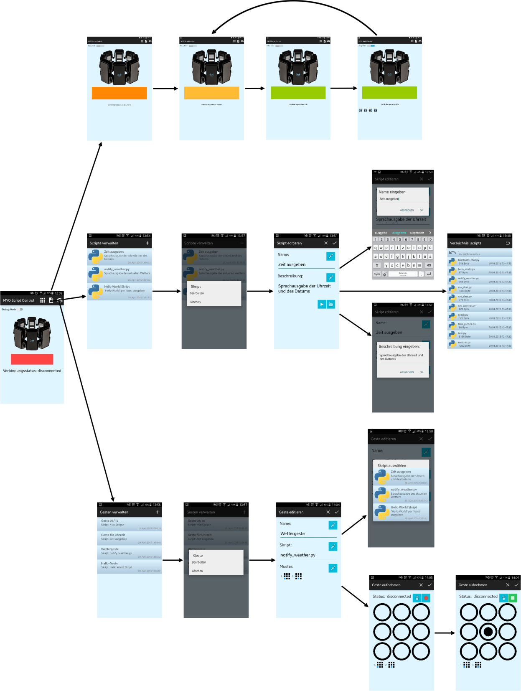
Notes:
Screenshoots der Anwendung:
Workflow beginnend mit Startbildschirm
Übersicht
System

Slide 14
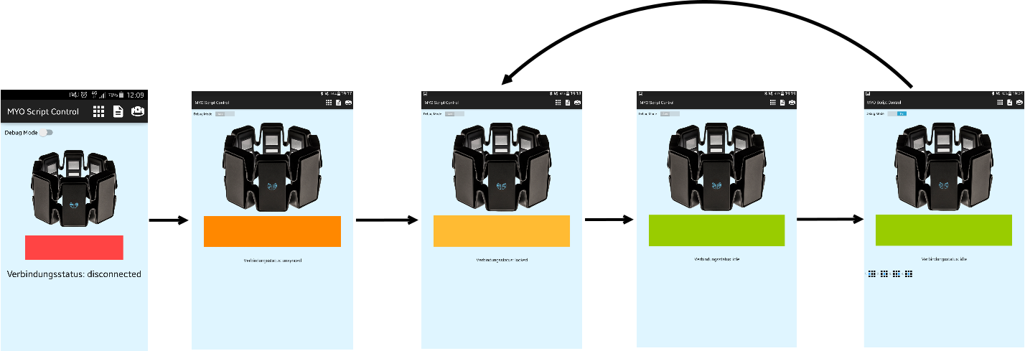
Notes:
Screenshoots der Anwendung:
Workflow beginnend mit Startbildschirm
Übersicht
System

Slide 15
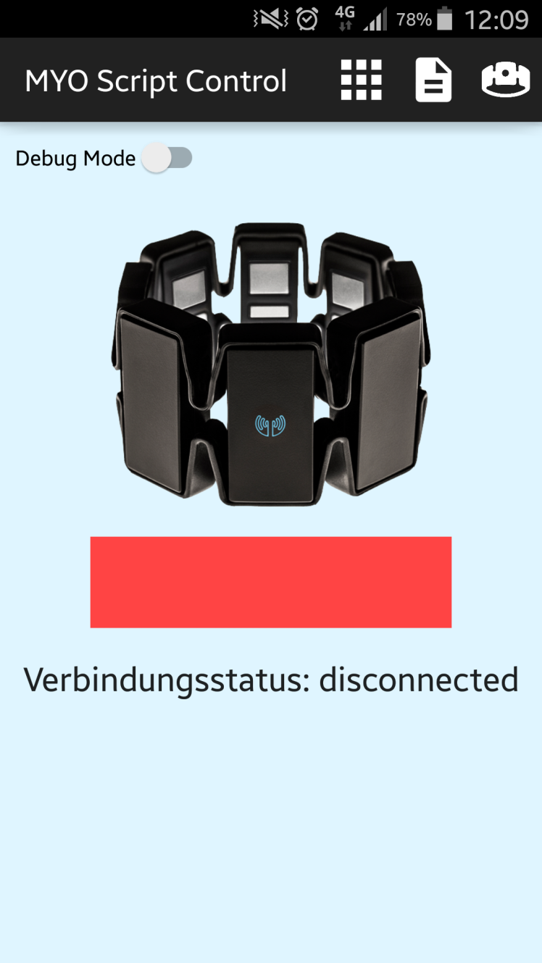
Notes:
Screenshoots der Anwendung:
Workflow beginnend mit Startbildschirm
Übersicht
System

Slide 16
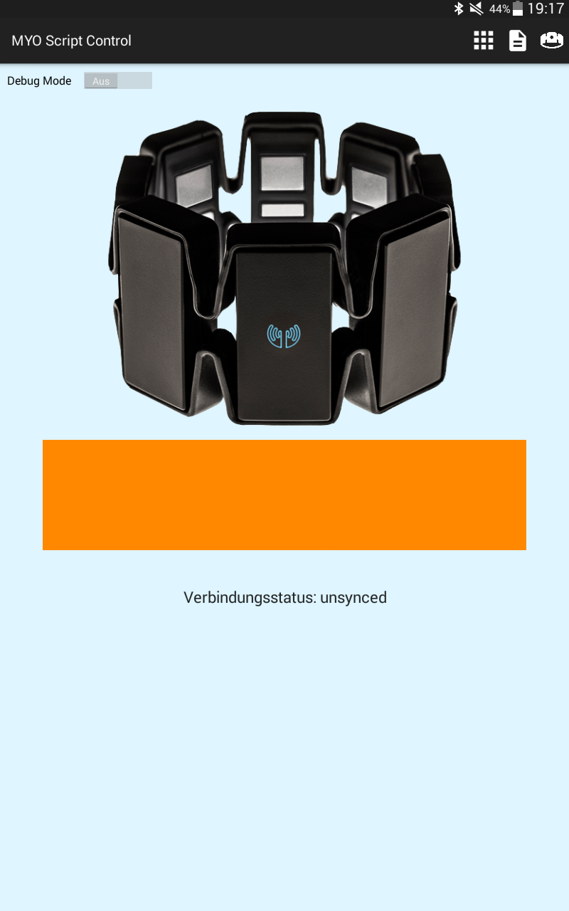
Notes:
Screenshoots der Anwendung:
Workflow beginnend mit Startbildschirm
Übersicht
System

Slide 17
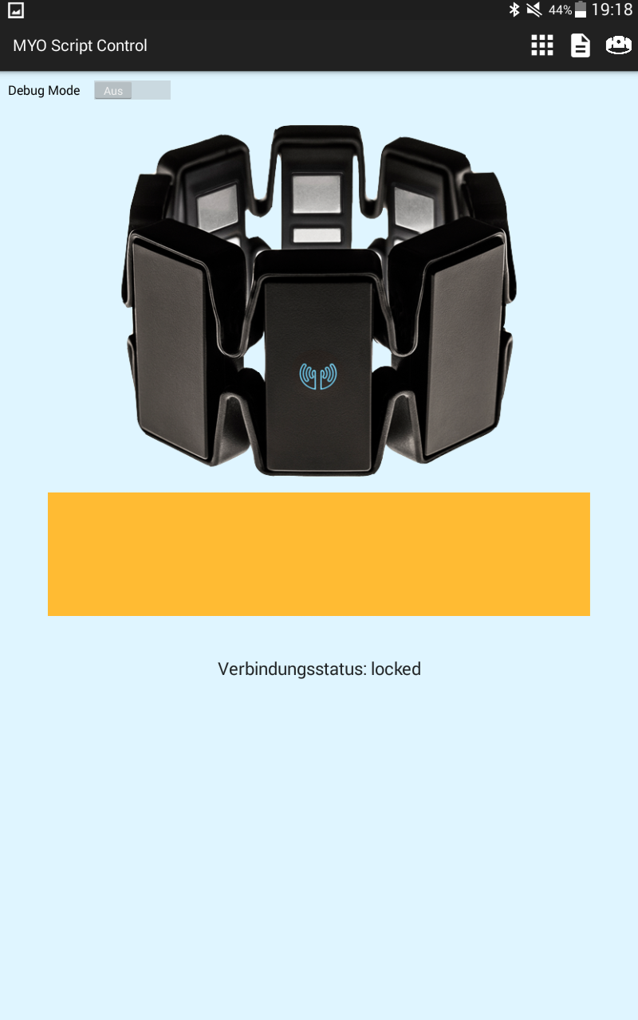
Notes:
Screenshoots der Anwendung:
Workflow beginnend mit Startbildschirm
Übersicht
System

Slide 18
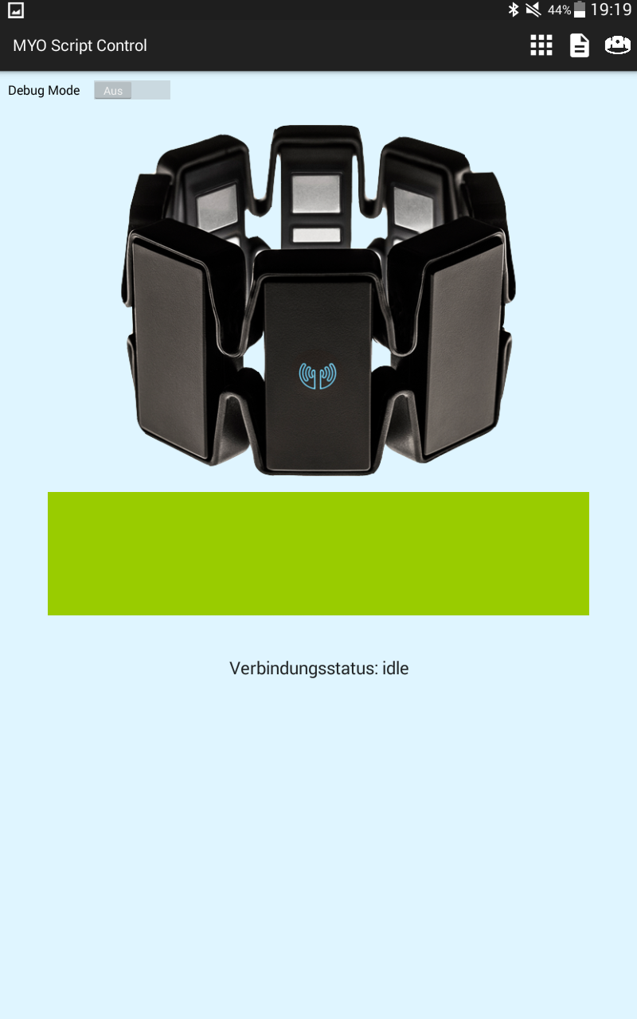
Notes:
Screenshoots der Anwendung:
Workflow beginnend mit Startbildschirm
Übersicht
System

Slide 19
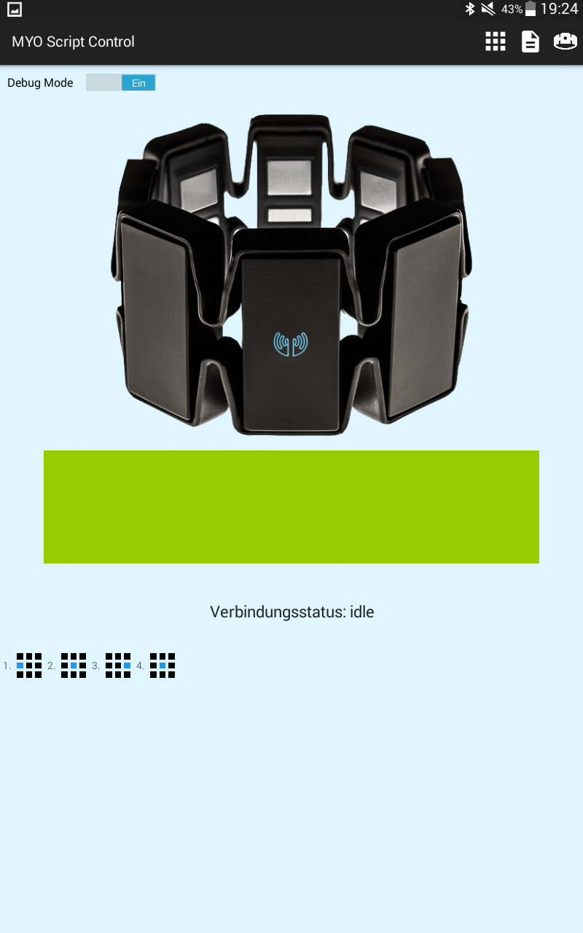
Notes:
Screenshoots der Anwendung:
Workflow beginnend mit Startbildschirm
Übersicht
System

Slide 20
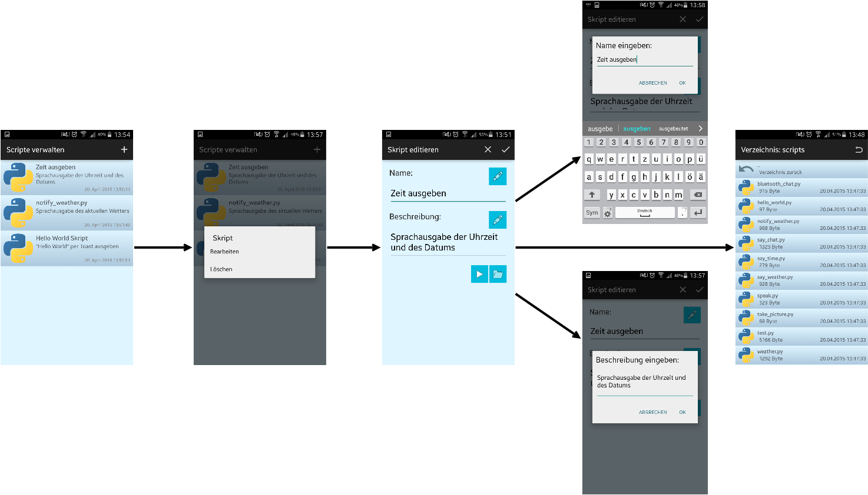
Notes:
Screenshoots der Anwendung:
Workflow beginnend mit Startbildschirm
Übersicht
System

Slide 21
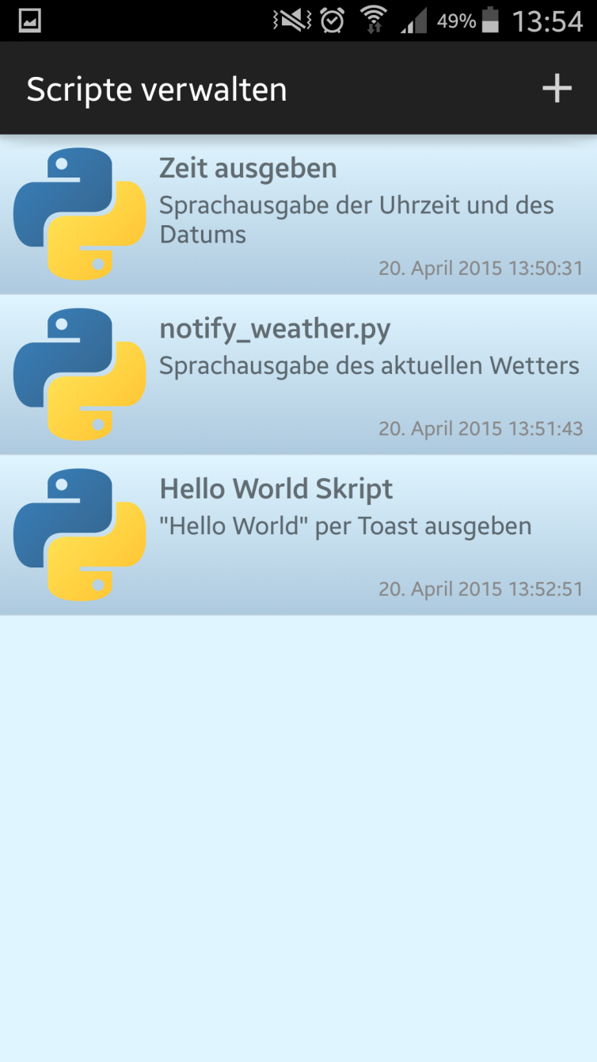
Notes:
Screenshoots der Anwendung:
Workflow beginnend mit Startbildschirm
Übersicht
System

Slide 22
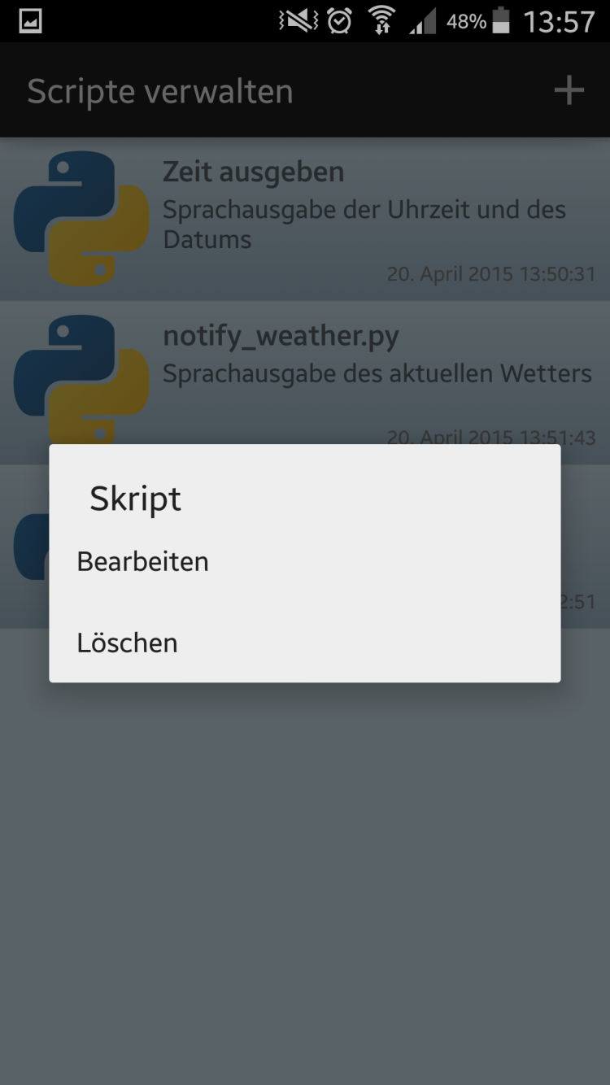
Notes:
Screenshoots der Anwendung:
Workflow beginnend mit Startbildschirm
Übersicht
System

Slide 23
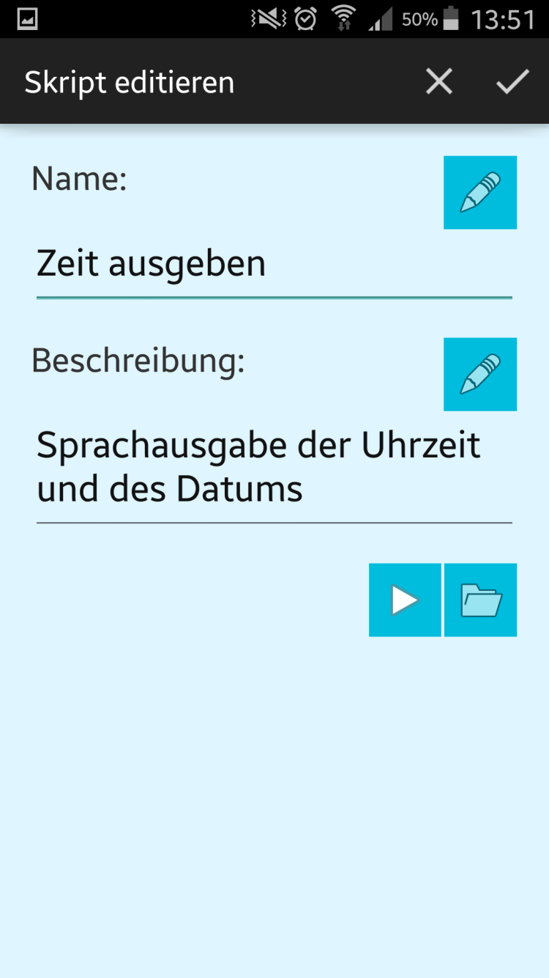
Notes:
Screenshoots der Anwendung:
Workflow beginnend mit Startbildschirm
Übersicht
System

Slide 24
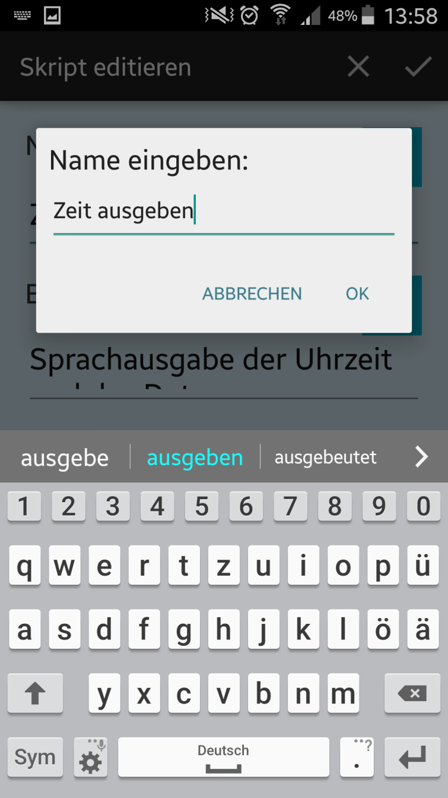
Notes:
Screenshoots der Anwendung:
Workflow beginnend mit Startbildschirm
Übersicht
System

Slide 25
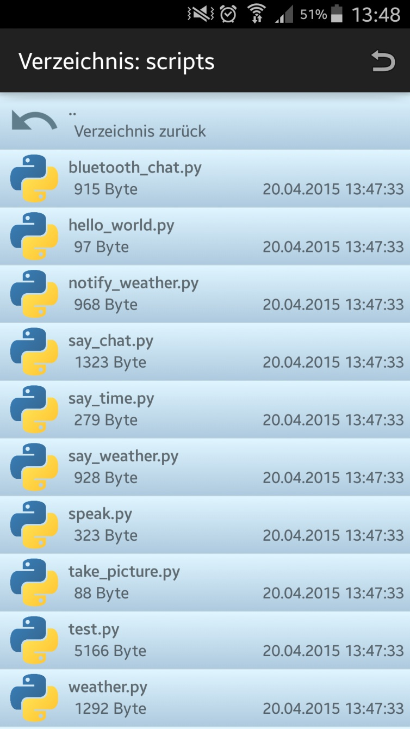
Notes:
Screenshoots der Anwendung:
Workflow beginnend mit Startbildschirm
Übersicht
System

Slide 26
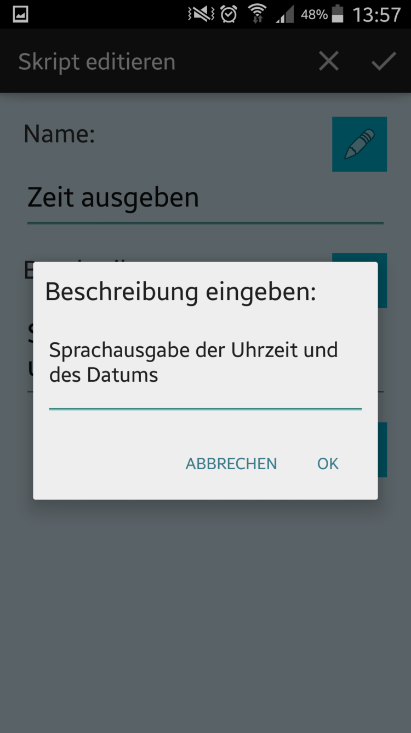
Notes:
Screenshoots der Anwendung:
Workflow beginnend mit Startbildschirm
Übersicht
System

Slide 27
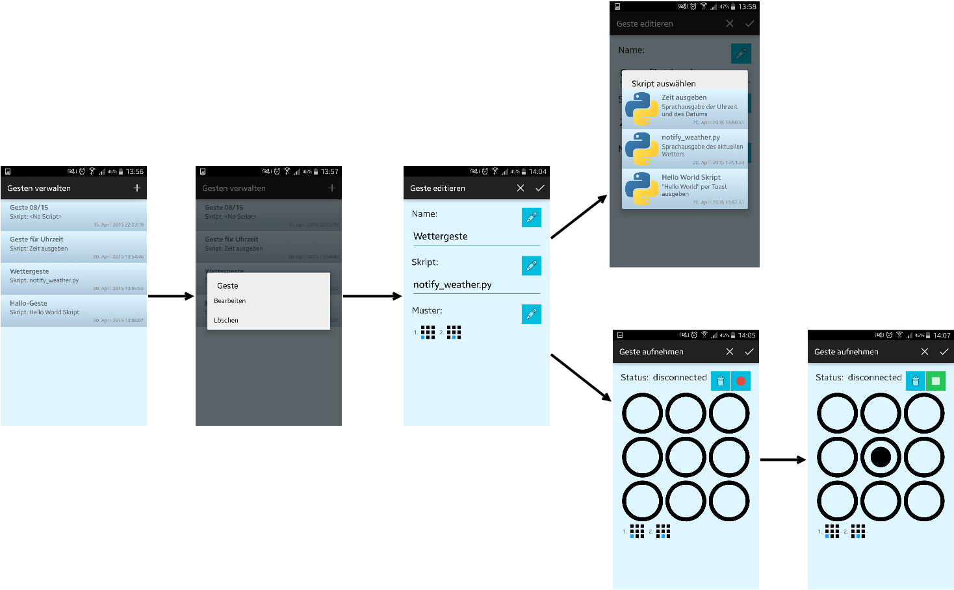
Notes:
Screenshoots der Anwendung:
Workflow beginnend mit Startbildschirm
Übersicht
System

Slide 28
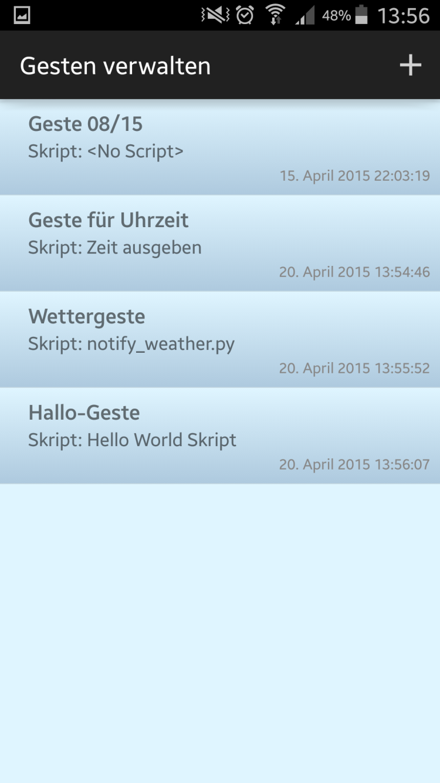
Notes:
Screenshoots der Anwendung:
Workflow beginnend mit Startbildschirm
Übersicht
System

Slide 29
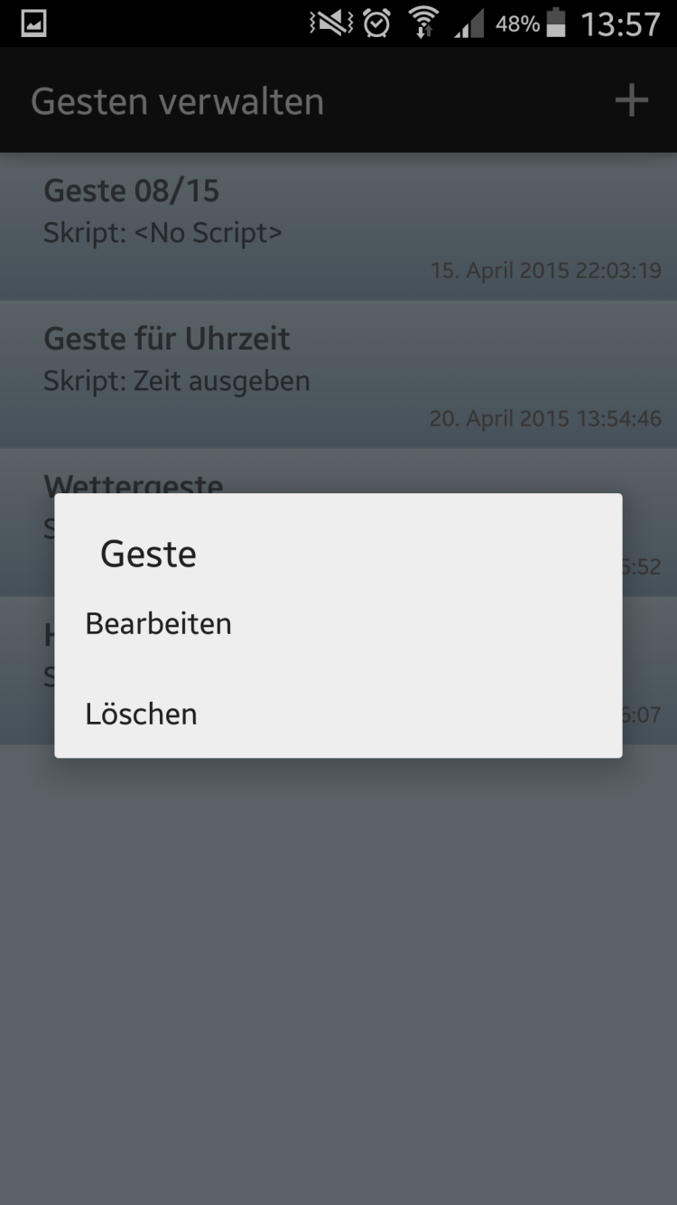
Notes:
Screenshoots der Anwendung:
Workflow beginnend mit Startbildschirm
Übersicht
System

Slide 30
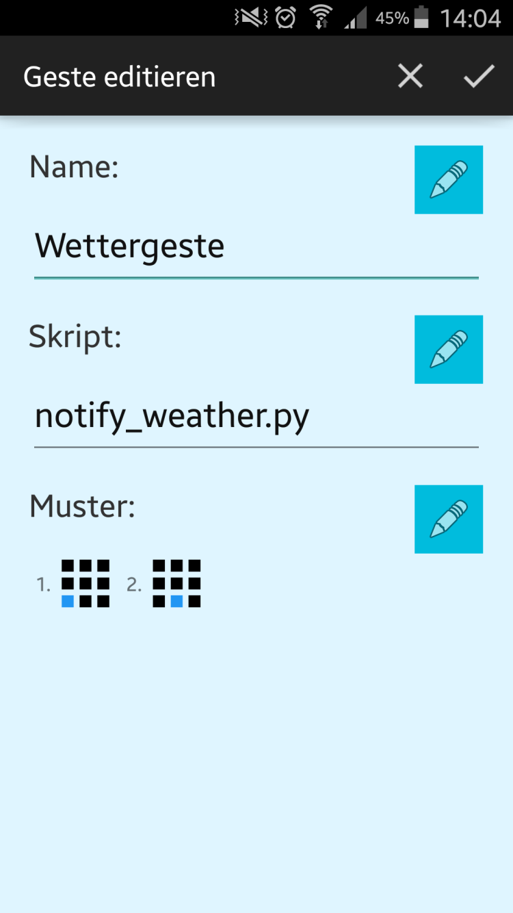
Notes:
Screenshoots der Anwendung:
Workflow beginnend mit Startbildschirm
Übersicht
System

Slide 31
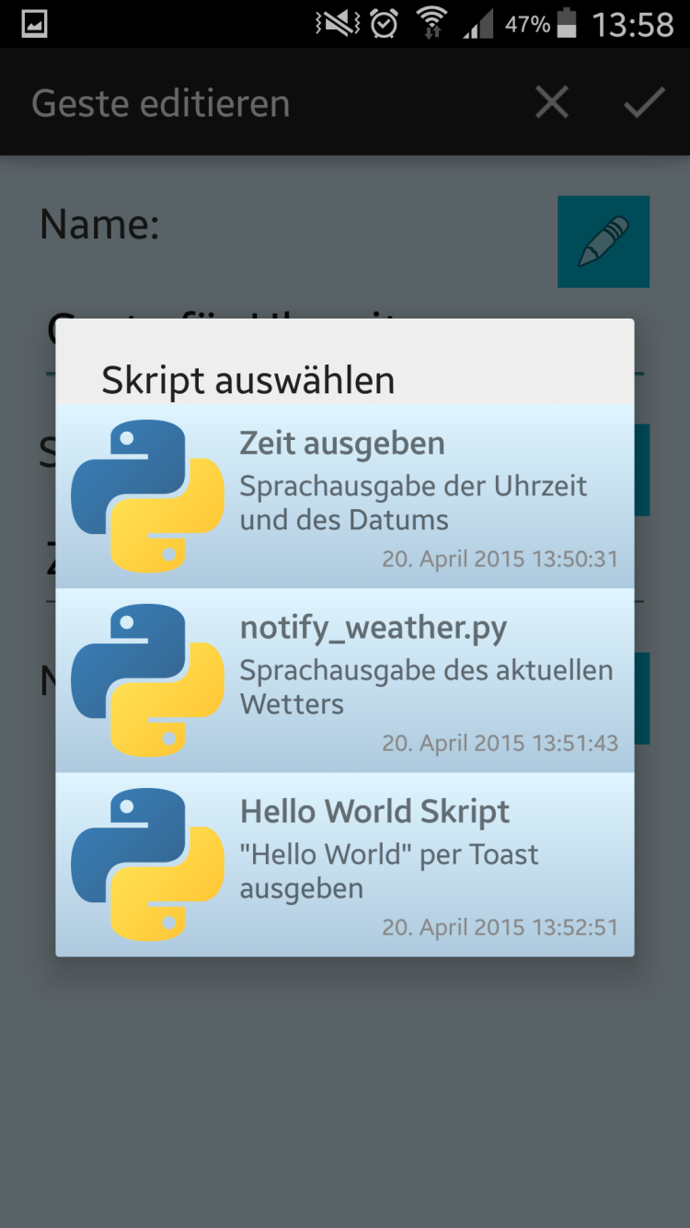
Notes:
Screenshoots der Anwendung:
Workflow beginnend mit Startbildschirm
Übersicht
System

Slide 32
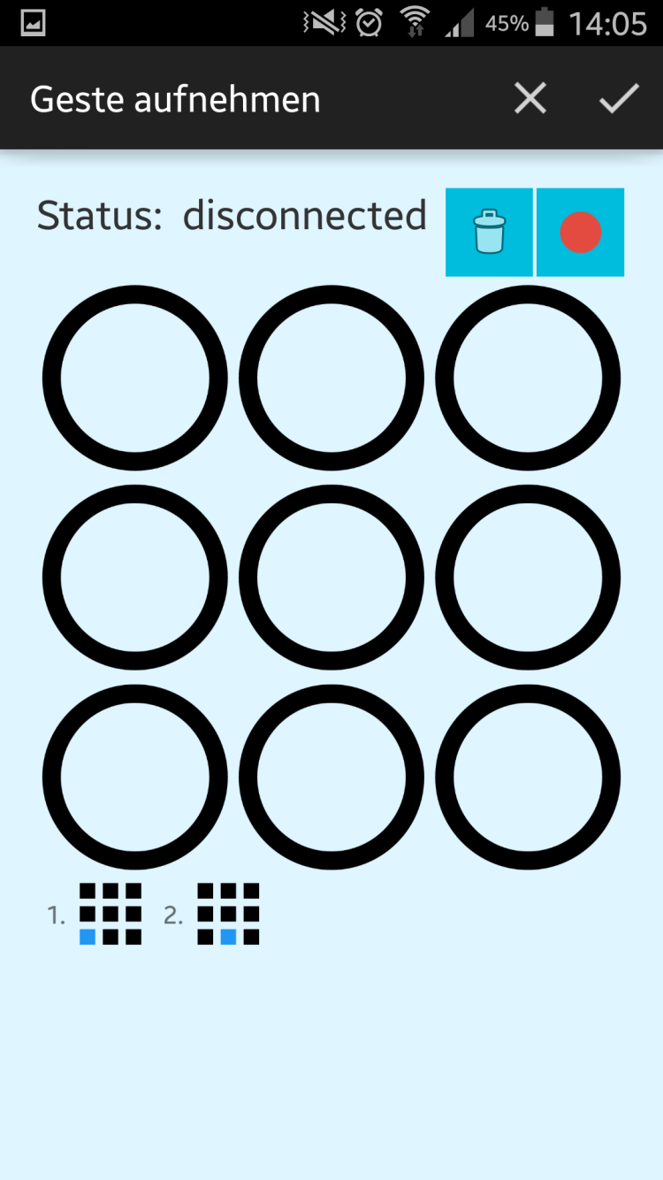
Notes:
Screenshoots der Anwendung:
Workflow beginnend mit Startbildschirm
Übersicht
System

Slide 33
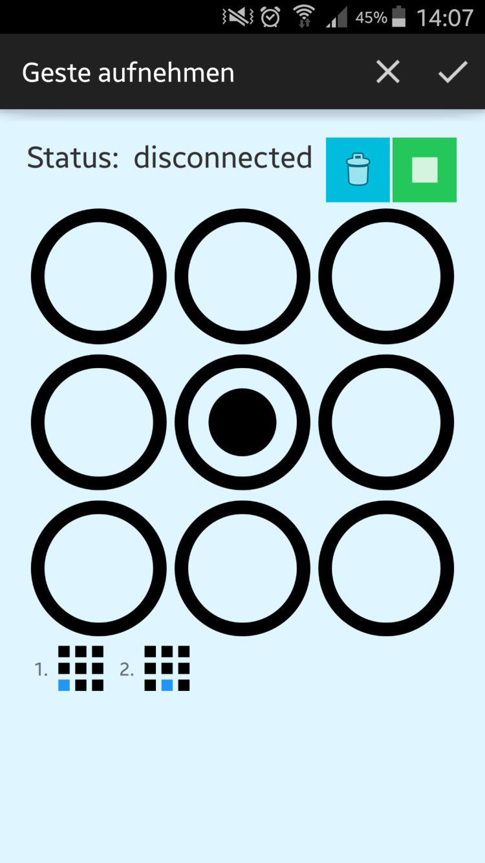
Notes:
Screenshoots der Anwendung:
Workflow beginnend mit Startbildschirm
Übersicht
System

Slide 34
Architektur
Architektur, Schnittstellen
Notes:
Screenshoots der Anwendung:
Workflow beginnend mit Startbildschirm

Slide 35
Live-Demonstration
Notes:
Live-Demo am Tablet
Vorgehen (wie in Übersicht zuvor):
Schritt 1:
.
.
.
.

Slide 36

Bewertung
F – 10 – Smartphone-Anwendung
F – 10.1 – MYO
F – 10.2 – GUI-Design
F – 10.3 – Verwendete Gesten
F – 10.4 – Gestenfolgen
F – 10.5 – Aufnahme/Ausführung von Gestenkombinationen
F – 10.6 – Skripte
F – 20 – Vuzix- Anwendung
F – 20.1 – Vuzix
F – 20.1 – Smartphone
Notes:
GUI-Design:
Keine Ausführung der Skripte, wenn die App im Hintergrund läuft, trotz Erkennung von Geste
Aufnahme/Ausführung von Gestenkombinationen bzw Gestenfolgen:
Robustheit gewährt bei kürzeren Gesten
Je länger desto unpräziser

Slide 37
Bewertung
N – 10 – Performance
N – 20 – Installation
N – 20.1 – Installation Smartphone
N – 20.1 – Installation Vuzix- Anwendung

Slide 38
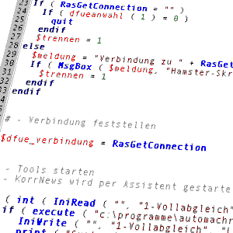
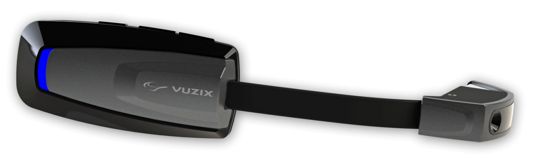
Fazit und Ausblick
Notes:
Nutzen:
Beispiel mit Sprachausgabe-Skripten
Ansprechen anderer Geräte:
Steuerung anderer Geräte (Vuzix, Desktop-PC, Smartphone)
Editieren von Skripten ermöglichen
Spielsteuerung
https://msdn.microsoft.com/de-de/library/ie/hh920765%28v=vs.85%29.aspx

Slide 39
Vielen Dank für Ihre Aufmerksamkeit.

